Slide 1
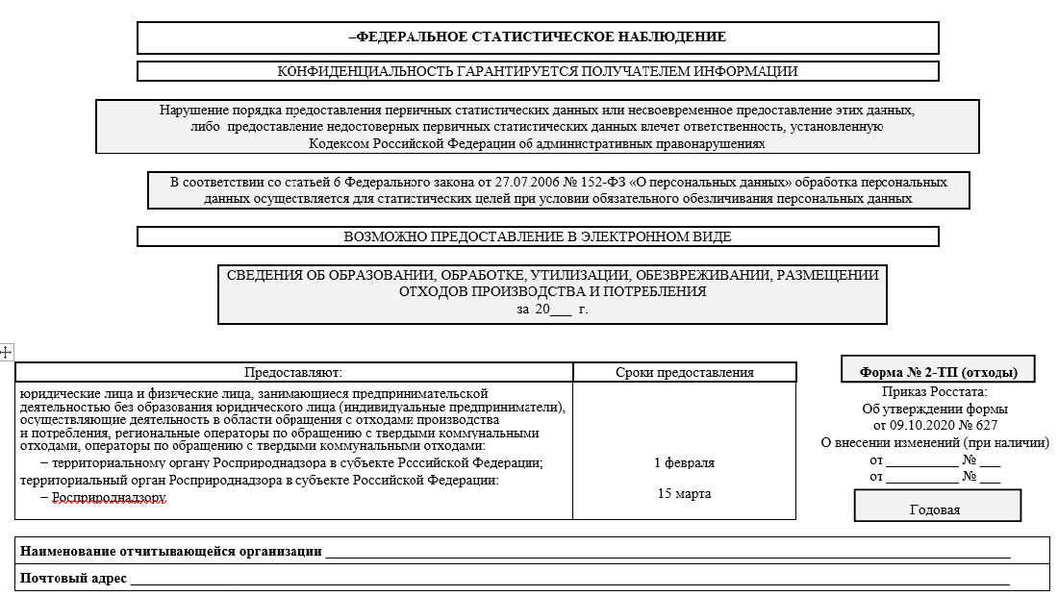
Приказ Росстата от 09.10.2020
№ 627
"Об утверждении формы федерального статистического наблюдения с указаниями по ее заполнению для организации Федеральной службой по надзору в сфере природопользования федерального статистического наблюдения за отходами производства и потребления"

